Slide 1
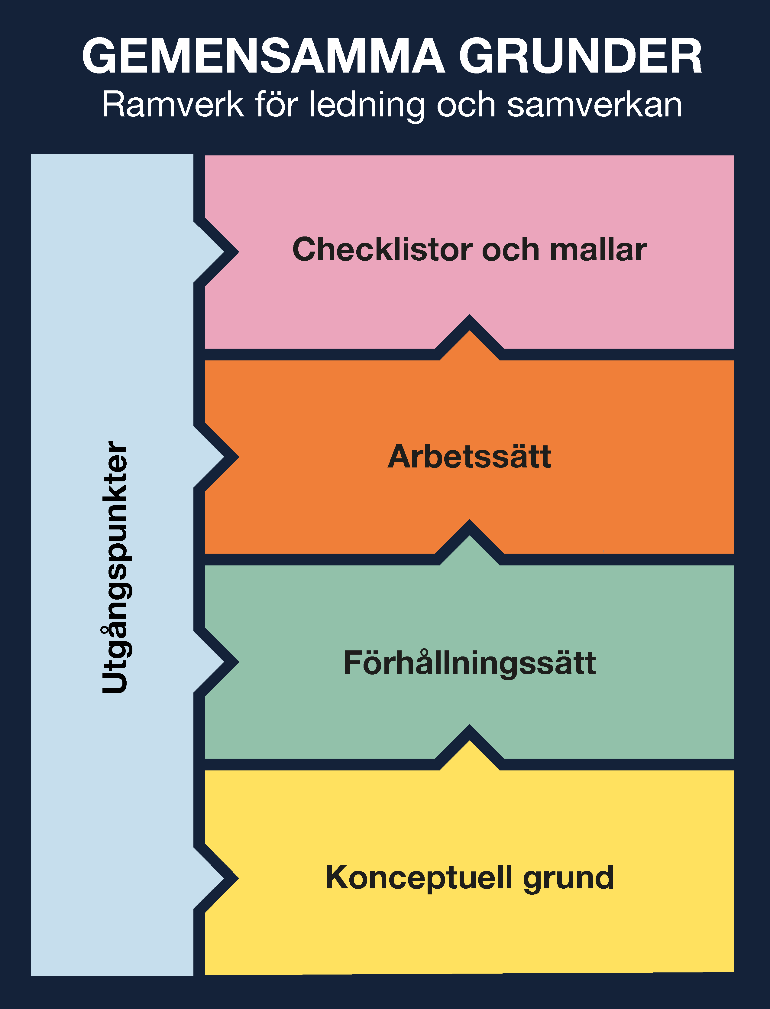

Slide 2
Modell för inriktning och samordning på central nivå
Arbetssätt

Slide 3
Om presentationen
Bildspelet är framtaget för att underlätta för dig som vill beskriva modellen för inriktning och samordning på central nivå för andra, till exempel vid en utbildning.
I anteckningsfältet finns det stödtext till varje bild.
Har du frågor om materialet? Hör av dig till ledningsamverkan@mcf.se

Slide 4
En gemensam utgångspunkt i hur inriktning och samordning sker på central nivå
Modellen är en tillämpning av Ramverket gemensamma grunder för ledning och samverkan på central nivå och syftar till att beskriva de arbetssätt och förhållningssätt som används för att civila myndigheter på central nivå ska nå inriktning och samordning i tvärsektoriella frågor i ordinarie och stärkt samverkan.
Modellen består av:
en struktur för samverkan mellan beredskapsmyndigheterna på tre nivåer,
arbetssätt för att åstadkomma inriktning och samordning, samt
viktiga förhållningssätt som ska vägleda arbetet med inriktning och samordning.
Notes:
Inriktning och samordning vid samhällsstörningar
Omvärldsläget ställer krav på vidareutvecklad förmåga till ledning och samverkan vid samhällsstörningar i fredstid och under höjd beredskap. Det ställer krav på central nivå där statliga myndigheter med ansvar för olika områden effektivt förväntas nå inriktning och samordning i hanteringen av samhällsstörningar. Arbetssätten ska kunna möta högt ställda krav på bland annat operativt tempo, beslutsfattande, informationsdelning, sekretess och kriskommunikation.
Ett steg i att vidareutveckla förmågan till ledning och samverkan är att beskriva, i en modell, de arbetssätt och förhållningssätt som används i nuläget för att civila myndigheter på central nivå ska nå inriktning och samordning i tvärsektoriella frågor. Myndigheten för civilt försvar har en nationellt samordnande, stödjande och pådrivande roll vad gäller inriktning och samordning i de tvärsektoriella frågorna.
Modellen är en tillämpning av Ramverket gemensamma grunder för ledning och samverkan på central nivå.
Modellen består av:
en struktur för samverkan mellan beredskapsmyndigheterna på tre nivåer
arbetssätt för att åstadkomma inriktning och samordning, samt
viktiga förhållningssätt som ska vägleda arbetet med inriktning och samordning.

Slide 5
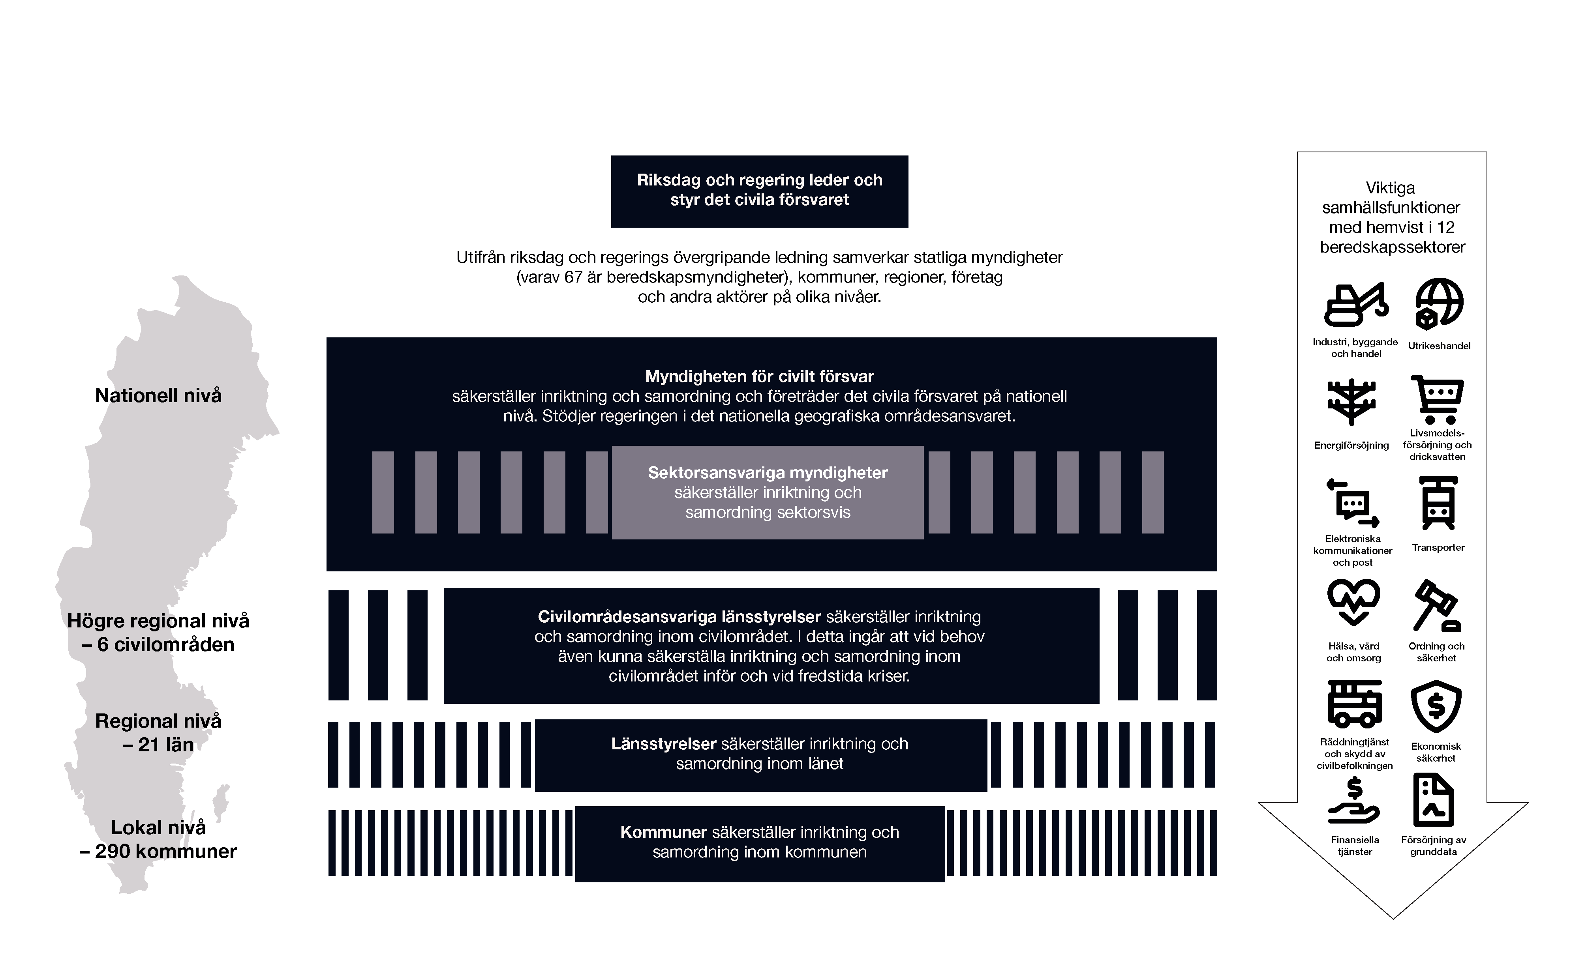
Inriktning och samordning i civilt försvar
Notes:
Inför och vid samhällsstörningar finns en mängd aktiva samverkanssystem som agerar interaktivt och parallellt. Olika ”modellbeskrivningar” över samverkanssystem finns redan både på regional nivå och i vissa beredskapssektorer. Här fokuserar vi på den centrala nivån och utifrån ett tvärsektoriellt perspektiv.
Modellen beskriver en struktur för samverkan i tre nivåer
Under samhällsstörningar verkar beredskapsmyndigheter på central nivå inom ramen för regeringens övergripande ledning och genomför nödvändiga åtgärder. I detta förväntas myndigheterna samverka med varandra. Myndigheterna samverkar på tre gemensamma organisatoriska nivåer: myndighetschefsnivå, inriktande nivå och samordnande nivå.
Myndigheten för civilt försvar är sammankallande aktör för den samverkan och informationsdelning som sker kontinuerligt på de tre nivåerna enligt en regelbunden operativ rytm.

Slide 6
Inriktning och samordning i civilt försvar
Notes:
Inför och vid samhällsstörningar finns en mängd aktiva samverkanssystem som agerar interaktivt och parallellt. Olika ”modellbeskrivningar” över samverkanssystem finns redan både på regional nivå och i vissa beredskapssektorer. Här fokuserar vi på den centrala nivån och utifrån ett tvärsektoriellt perspektiv.
Modellen beskriver en struktur för samverkan i tre nivåer
Under samhällsstörningar verkar beredskapsmyndigheter på central nivå inom ramen för regeringens övergripande ledning och genomför nödvändiga åtgärder. I detta förväntas myndigheterna samverka med varandra. Myndigheterna samverkar på tre gemensamma organisatoriska nivåer: myndighetschefsnivå, inriktande nivå och samordnande nivå.
Myndigheten för civilt försvar är sammankallande aktör för den samverkan och informationsdelning som sker kontinuerligt på de tre nivåerna enligt en regelbunden operativ rytm.

Slide 7
Inriktning och samordning i civilt försvar
Myndigheten för civilt försvar
säkerställer inriktning och samordning och
företräder det civila försvaret på nationell nivå.
Stödjer regeringen i det nationella
geografiska områdesansvaret.
Notes:
Inför och vid samhällsstörningar finns en mängd aktiva samverkanssystem som agerar interaktivt och parallellt. Olika ”modellbeskrivningar” över samverkanssystem finns redan både på regional nivå och i vissa beredskapssektorer. Här fokuserar vi på den centrala nivån och utifrån ett tvärsektoriellt perspektiv.
Modellen beskriver en struktur för samverkan i tre nivåer
Under samhällsstörningar verkar beredskapsmyndigheter på central nivå inom ramen för regeringens övergripande ledning och genomför nödvändiga åtgärder. I detta förväntas myndigheterna samverka med varandra. Myndigheterna samverkar på tre gemensamma organisatoriska nivåer: myndighetschefsnivå, inriktande nivå och samordnande nivå.
Myndigheten för civilt försvar är sammankallande aktör för den samverkan och informationsdelning som sker kontinuerligt på de tre nivåerna enligt en regelbunden operativ rytm.

Slide 8
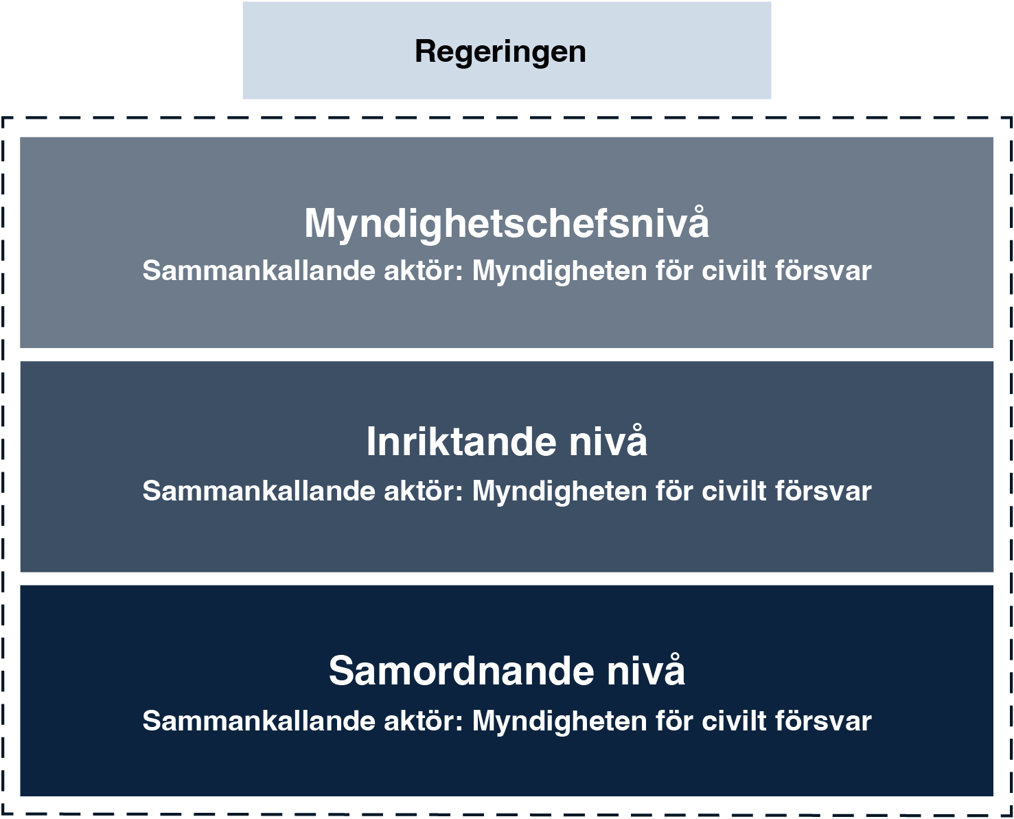
Inriktning och samordning i civilt försvar
Myndigheten för civilt försvar
säkerställer inriktning och samordning och
företräder det civila försvaret på nationell nivå.
Stödjer regeringen i det nationella
geografiska områdesansvaret.
Notes:
Inför och vid samhällsstörningar finns en mängd aktiva samverkanssystem som agerar interaktivt och parallellt. Olika ”modellbeskrivningar” över samverkanssystem finns redan både på regional nivå och i vissa beredskapssektorer. Här fokuserar vi på den centrala nivån och utifrån ett tvärsektoriellt perspektiv.
Modellen beskriver en struktur för samverkan i tre nivåer
Under samhällsstörningar verkar beredskapsmyndigheter på central nivå inom ramen för regeringens övergripande ledning och genomför nödvändiga åtgärder. I detta förväntas myndigheterna samverka med varandra. Myndigheterna samverkar på tre gemensamma organisatoriska nivåer: myndighetschefsnivå, inriktande nivå och samordnande nivå.
Myndigheten för civilt försvar är sammankallande aktör för den samverkan och informationsdelning som sker kontinuerligt på de tre nivåerna enligt en regelbunden operativ rytm.

Slide 9
Modell för inriktning och samordning på central nivå
Beredskapsmyndigheter
+ situationsanpassat deltagande från fler aktörer
Regeringen
Beredskapsmyndigheter
Myndighetschefsnivå
Regelbundna
Fasta deltagare
Civilt beredskapsråd
Situationsanpassat
Olika deltagare
Inriktande nivå
Chefsforum
Regelbundna
Fasta deltagare
Situationsanpassat
olika deltagare
Samordnande nivå
Arbetsgrupper och nätverk
Regelbundna
Fasta deltagare
Situationsanpassat
Olika deltagare
Ordinarie samverkan
Stärkt samverkan
Notes:
Arbetssätt för att åstadkomma inriktning och samordning
Den samverkan som sker på alla nivåer inför och under samhällsstörningar kan delas upp i regelbunden ordinarie samverkan enligt fasta rutiner och stärkt samverkan som sker när det finns särskilda behov av inriktning och samordning och därmed nya och förstärkta arbetssätt. Genom att tillämpa arbetsformer som är skalbara över hela hotskalan undviks osäkerhet och fördröjningar i omslagspunkter från vardag till kris eller höjd beredskap.
Målgruppen är beredskapsmyndigheter, men samverkansstrukturen är situationsanpassad vid stärkt samverkan. ”Situationsanpassad” kan betyda både andra aktörer än beredskapsmyndigheter (såsom branschorganisationer, ideella organisationer och företag osv.) och större och mindre konstellationer av aktörer.

Slide 10

Modell för inriktning och samordning på central nivå
Regeringen
Civilt beredskapsråd mindre format
Myndighetschefsnivå
Civilt beredskapsråd
större format
Civilt beredskapsråd
Samverkanskonferenser
för myndighetschefer
Personalförsörjningsrådet inom civilt försvar, Civilsamhällesrådet
Chefsmöte civil beredskap (CCB)
Forum för försörjningsberedskap
Inriktande nivå
Forum operativa chefer
Forum
kommunikationschefer
Chefsforum
Forum civil beredskap (FCB)
Planeringsgrupp
GO
Beredskapsforum för chefsjurister
Forum
Signalskydd
Expertmöte civil beredskap (XCB)
Samordnande nivå
Forum för rapportering
Regelbunden
samverkanskonferens
Arbetsgrupper och nätverk
Forum lokaler och teknik för ledning och samverkan
Forum för försörjningsberedskap
Arbetsgruppen till personalförsörjningsrådet
Kommunikatörsforum
Ordinarie samverkan
Stärkt samverkan
Notes:
Ordinarie samverkan
Den ordinarie samverkan är grunden för det aktörsgemensamma arbetet med inriktning och samordning. Denna samverkan sker inför och under samhällsstörningar i fredstid och under höjd beredskap, i fasta konstellationer enligt en fastställd, regelbunden rytm. Ordinarie samverkan handlar om att dela information, stämma av kring aktuellt läge, rapportera avvikelser och identifiera risker. På så vis skapas förutsättningar för ett tidigt och proaktivt agerande. De kontakter och den tillit som behövs vid samhällsstörningar skapas i vardagen.
Den ordinarie samverkan omfattar den regelbundna lägesrapporteringen som Myndigheten för civilt försvar, en gång per månad, begär in från beredskapsmyndigheterna. Syftet med lägesrapporteringen är att upprätthålla en normalbild och tidigt upptäcka behov av åtgärder. Rapporteringen används för att upprätthålla en nationell samlad lägesbild som rapporteras en gång per månad till Regeringskansliet.
Den ordinarie samverkan inför och vid samhällsstörningar i fredstid och under höjd beredskap omfattar också de regelbundna samverkansforum för den samlade planeringen av civilt försvar som Myndigheten för civilt kallar beredskapsmyndigheter till på de tre gemensamma organisatoriska nivåerna för samverkan.
Bilden illustrerar aktuella mötesforum.

Slide 11
Modell för inriktning och samordning på central nivå
Regeringen
Situationsanpassat
Olika deltagare
Myndighetschefsnivå
Civilt beredskapsråd situationsanpassat format
Civilt beredskapsråd
Samverkanskonferenser
för myndighetschefer
Chefsmöte civil beredskap (CCB)
Inriktande nivå
Forum operativa chefer
Forum
kommunikationschefer
Chefsforum
Forum civil beredskap (FCB)
Planeringsgrupp
GO
Samordnande nivå
Regelbunden
samverkanskonferens
Arbetsgrupper och nätverk
Kommunikatörsforum
Ordinarie samverkan
Stärkt samverkan
Notes:
Stärkt samverkan
När den ordinarie samverkan inte räcker till för att lösa aktuella behov av aktörsgemensam inriktning och samordning behövs stärkt samverkan. Stärkt samverkan är tillfällig och sker i ett situationsanpassat format och med situationsanpassade arbetssätt. Den stärkta samverkan kompletterar den ordinarie samverkan.
Stärkt samverkan kan behövas exempelvis i mer ansträngda situationer vid samhällsstörningar i fredstid och under höjd beredskap då grundläggande skyddsvärden hotas och det finns många gemensamma utmaningar som behöver hanteras effektivt på central nivå. Stärkt samverkan kan också behövas för att det, kopplat till en viss situation eller fråga, uppstår mer specifika behov av inriktning och samordning som mer effektivt hanteras vid sidan av den ordinarie samverkan.
Den stärkta samverkan utformas utifrån behoven och kan inkludera både tidigare använda och helt nya arbetssätt som bedöms effektiva i den aktuella situationen. Den stärkta samverkan kan omfatta en mer situationsanpassad skriftlig rapportering, utöver den regelbundna lägesrapporteringen, till Myndigheten för civilt försvar och ett mer riktat arbete med att ta fram samlade lägesbilder. Den Nationella samlade lägesbilden som MCF tar fram vid samhällsstörningar är en del av stärkt samverkan. Den stärkta samverkan inkluderar också situationsanpassade operativa forum. När det finns specifika problem att lösa och läget är mer ansträngt kan de närmast berörda aktörerna behöva samlas för att komma överens om inriktning och hur man tillsammans ska hantera situationen så effektivt som möjligt. I dessa situationer behöver det finnas en flexibilitet att föra dialog och samverka i anpassade konstellationer. Det aktörsgemensamma arbetet behöver ske genom vad som kan beskrivas som en inriktnings- och samordningsfunktion. I arbetssätten för stärkt samverkan kan det också ingå att MCF skickar samverkanspersoner till en annan myndighet vars ansvarsområde är mer omedelbart berört av en pågående samhällsstörning. En samverkansperson kan beskrivas som MCF:s förlängda arm på plats nära krishanteringsarbetet hos den myndighet som har ett stort ansvar vid samhällsstörningen.
Enklare avstämningar och bilaterala kontakter mellan MCF och ansvariga myndigheter är också viktiga arbetssätt i stärkt samverkan.

Slide 12
Modell för inriktning och samordning på central nivå
Regeringen
Inriktningar och informationsdelning
Myndighetschefsnivå
Beredning
Samverkansforum
Kommunikation och Åtgärder
Inriktande nivå
Beredning
Samverkansforum
Kommunikation och Åtgärder
Samordnande nivå
Beredning
Samverkansforum
Kommunikation och Åtgärder
Informationsförsörjning
Notes:
Den här bilden beskriver informationsflödet i modellen och även hur de olika nivåerna behöver förhålla sig till en operativ rytm och struktur för hur frågor och ärenden hanteras på varje nivå. Detta för att det ska vara tydligt vilka frågor som kan hanteras på respektive nivå och vad som behöver skickas upp till en högre nivå för avdömning, beslut och inriktningar. Informationsflödet behöver flöda mellan nivåerna samt ut till andra nivåer i beredskapssystemet och till näringslivsaktörer för att hanteringen ska bygga på förhållningssätten helhetssyn, perspektivförståelse, inlyssnade och aktiv kommunikation samt medvetet beslutsfattande.
Sambandsplanering (förberedda och kända sambandsvägar liksom reservsamband) behövs för rapportering, informationsdelning liksom för alla forum i den här modellen.

Slide 13
Vill du veta mer?
Läs mer på mcf.se/ledningsamverkan
i ”Gemensamma grunder – Ramverk
för ledning och samverkan”.

